Slide 1






Slide 2




Slide 3


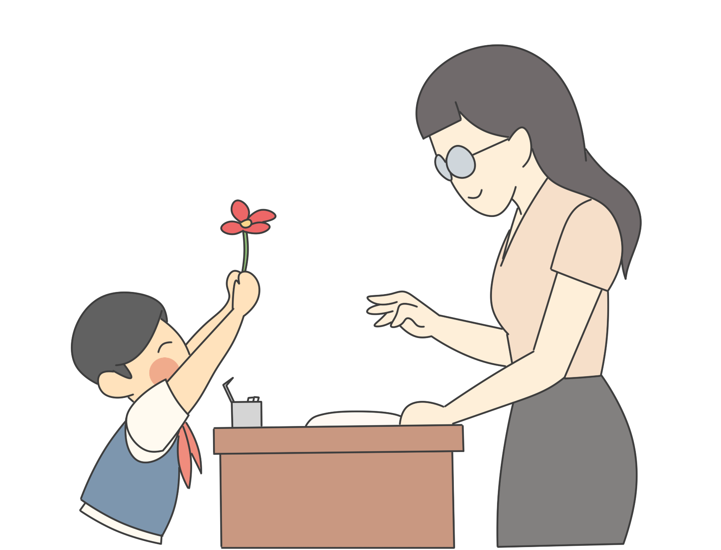
1. Hát về thầy cô và mái trường

Slide 4


Chia sẻ cảm xúc mà bài hát đã mang lại cho em

Slide 5

Thầy cô trong mắt em là những hình ảnh thân thương hiện lên trong trí nhớ, trí tưởng tượng của em.

Slide 6
2. Chia sẻ kỉ niệm về thầy cô

Slide 7


Chia sẻ với bạn về một kỉ niệm của mình với một thầy hoặc cô mà mình yêu quý
“Tớ nhớ nhất là...”
“Tớ không thể quên được....

Slide 8



Ơn thầy cô dạy dỗ
Trò mới có hôm nay
Gặp thầy cô vòng tay
Cúi đầu chào lễ phép.

Slide 9


Slide 10
Về nhà:
Cùng với người thân làm một tấm bưu thiếp để gửi tặng thầy cô nhân ngày Nhà giáo Việt Nam 20 – 11.

Slide 11


Slide 12



